Slide 1
数值分析
课时:32
时间:(4-11)周
考核方式:闭卷考试
主讲教师:王一拙
联系方式:frankwyz@126.com

Slide 2
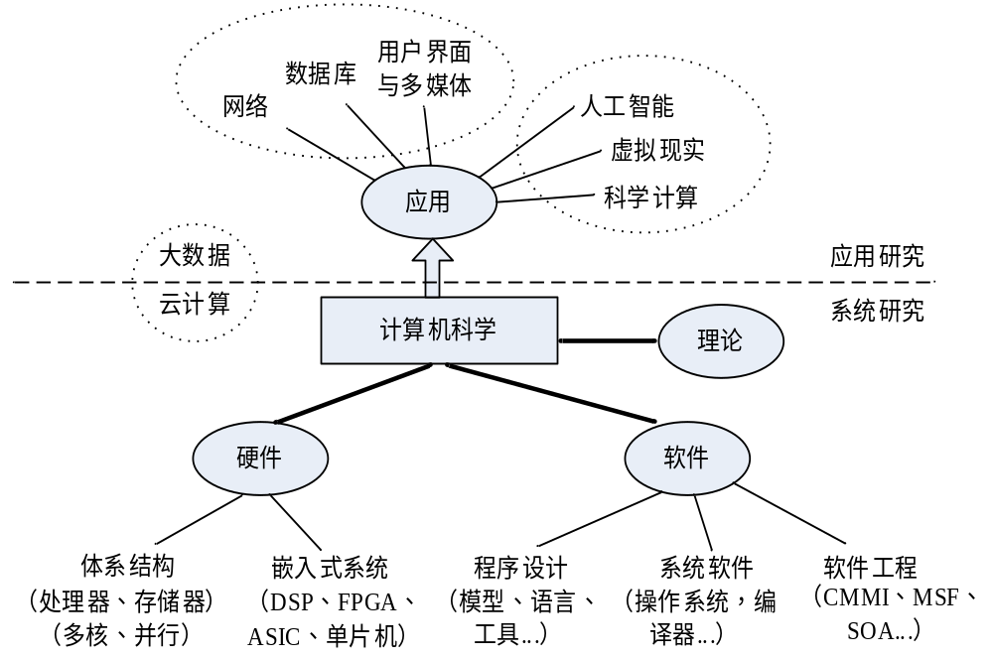
性能
功耗
安全
可靠
易用
可扩展

Slide 3
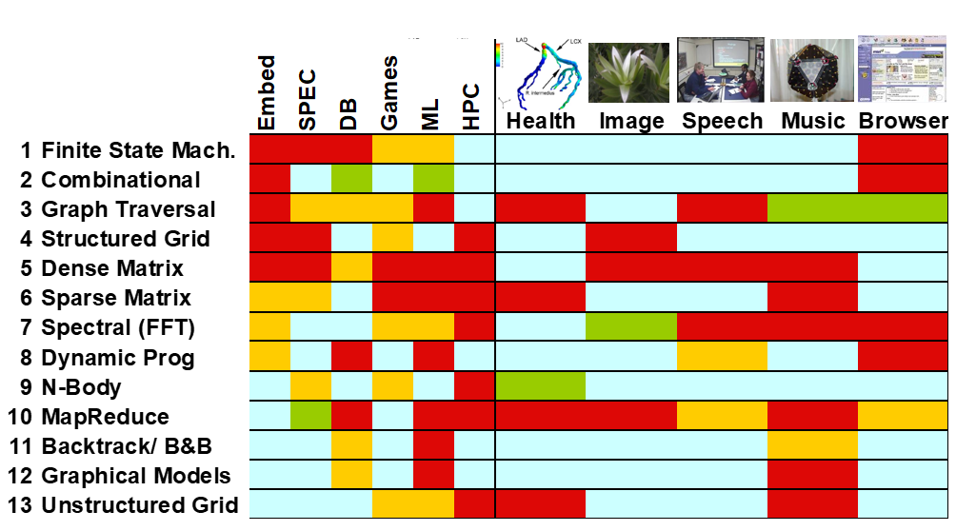
应用中的核心算法
Notes:
通过分析我们发现，这些核心算法都是可以并行计算来提高性能
Motif/Dwarf: Common Computational Methods
(Red Hot → Blue Cool)
Combinational 组合
结构化网格就是有限元计算
Spectral 频谱
backtrack B&B 回溯/分支限界算法

Slide 4
第一章 绪论
1.1 数值分析的研究对象与特点
1.2 误差
1.3 算术运算中的误差
1.4 数值计算中应该注意的问题
1.5 误差分配原则与处理方法

Slide 5
1.1 数值分析的研究对象与特点
数值问题和计算方法
  将求解“数值问题”的“计算机上可执行”的系列计算公式称为数值计算方法．
    数值问题：输入数据与输出数据之间函数关系的一个确定而无歧义的描述。
    “计算机上可执行”的系列计算公式：四则运算和逻辑运算等计算机上可执行的运算
算法的5个特征：有穷性、确切性、有输入、输出、可行性

Slide 6
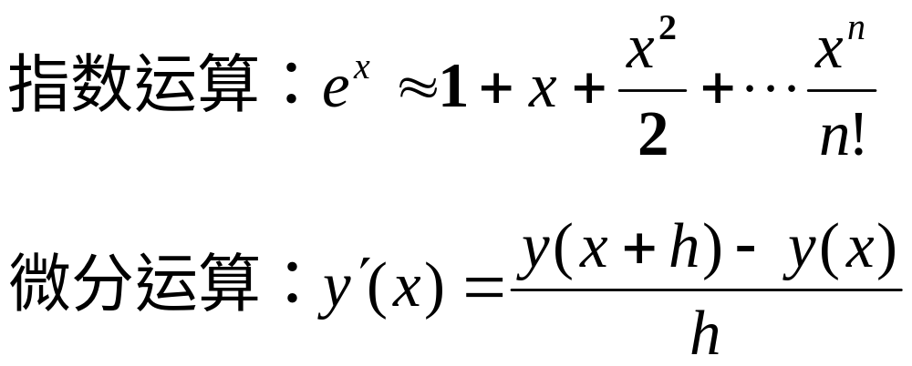
数值问题和计算方法
...
^{研究数值计算方法的主要任务有三个：}
(1)将计算机不能直接计算的运算，化成在计算机上可执行的运算；
(2)针对数值问题研究可在计算机上执行且行之有效的新系列计算公式
^{(3)误差分析，即研究数值问题的性质和数值方法的稳定性．}

Slide 7
1.2 误差
1.2.1 误差的来源与分类
1.2.2 绝对误差、相对误差
1.2.3 有效数字

Slide 8
1.2.1 误差的来源与分类(1)
模型误差
反映实际问题有关量之间关系的计算公式，即数学模型，通常只是近似的。由此产生的数学模型的解与实际问题的解之间的误差称为模型误差。
观测误差
由观测得到的数据与实际的数据之间的误差，称为观测误差。

Slide 9
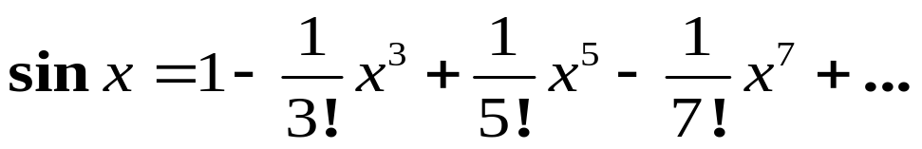
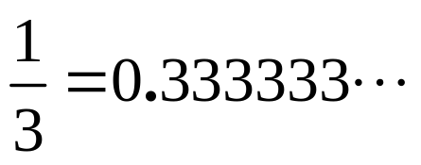
1.2.1 误差的来源与分类(2)
截断误差(方法误差)
求解数学模型所用的数值计算方法如果是一种近似的方法，那么得到的是数学模型的近似解，由此产生的误差称为截断误差。
舍入误差
由于计算机的字长有限，参加运算的数据以及运算结果在计算机上存放会产生误差。这种误差称舍入误差或者计算误差。

Slide 10
1.2.1 误差的来源与分类(3)
^{研究对象}
^{数学模型}
^{客观世界}
^{计算方法}
^{测量数据}
^{数值运算}
^{结果}

Slide 11
1.2.2 绝对误差、相对误差 (1)
误差和（绝对）误差限（误差界）的概念
设x是准确值x*的一个近似值，记为e=x- x* ，称e为近似值x*的绝对误差，简称误差。e可正可负。
如果|e|的一个上界已知为ε，记为|e|= |x- x* |≤ ε，则称ε为近似值x*的一个绝对误差限或绝对误差界，简称误差限或误差界。 ε为正值。
误差限不唯一。

Slide 12
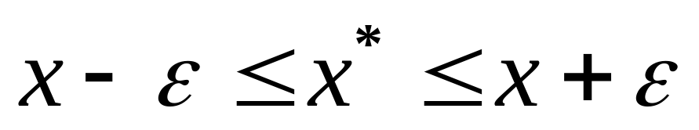
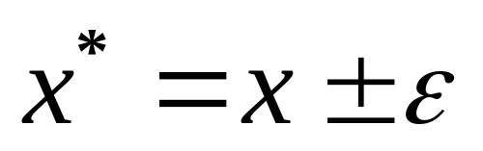


1.2.2 绝对误差、相对误差 (3)
准确值、近似值和误差限三者之间的关系
准确值
近似值
OR
误差限
误差限的大小是否能完全反映近似值的程度？
测量1000米跑道： 误差：10cm
测量3米黑板长度； 误差：1cm

Slide 13
1.2.2 绝对误差、相对误差 (1)
误差和误差限的意义
  对于同一个准确值而言， e或者ε越小，近似值越准确。
  对于不同的准确值而言，比较e或者ε的大小没有意义。

Slide 14
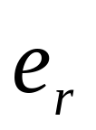
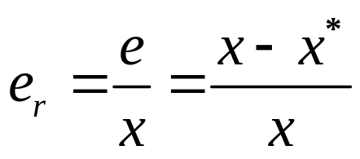
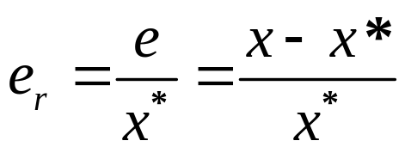
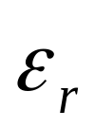
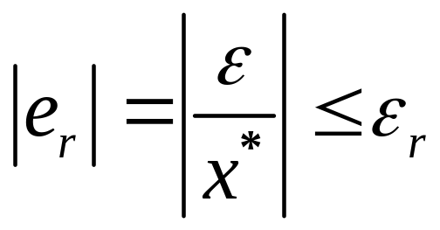
1.2.2 绝对误差、相对误差 (4)
一般用百
分比表示
相对误差
OR
相对误差限
如果存在正数ε_{r}，使得
则称ε_{r}为x*的相对误差限。
测量1000米跑道： 误差：10cm
测量3米黑板长度； 误差：1cm

Slide 15
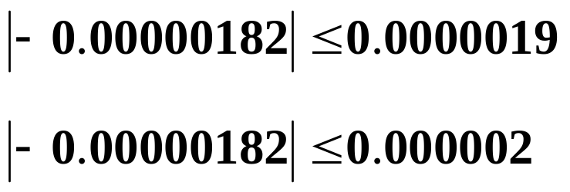
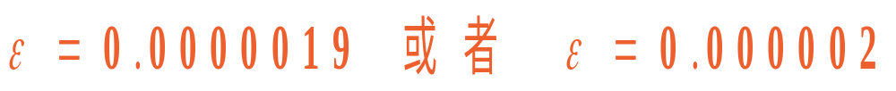
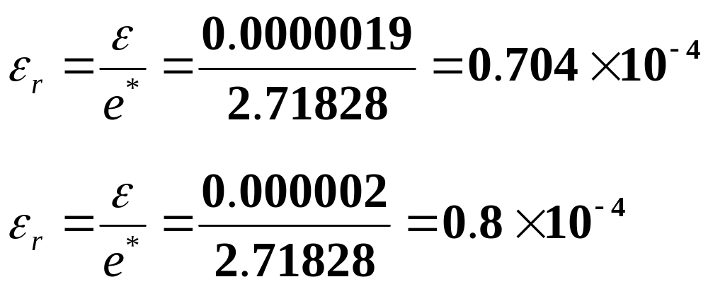
1.2.2 绝对误差、相对误差 (2)
例1 已知e＝2．71828182…，其近似值为e*＝2．71828，求e的绝对误差限和相对误差限。
绝对误差 ： e*-e=-0.00000182...
绝对误差限 ：
相对误差限 ：

Slide 16
1.2.2 绝对误差、相对误差 (2)
结论：
上界的不唯一决定了绝对误差限和相对误差限不唯一；
绝对误差限和相对误差限越小，近似值近似代替准确值的程度越好；
实际应用中通常按照四舍五入的方法取近似值

Slide 17
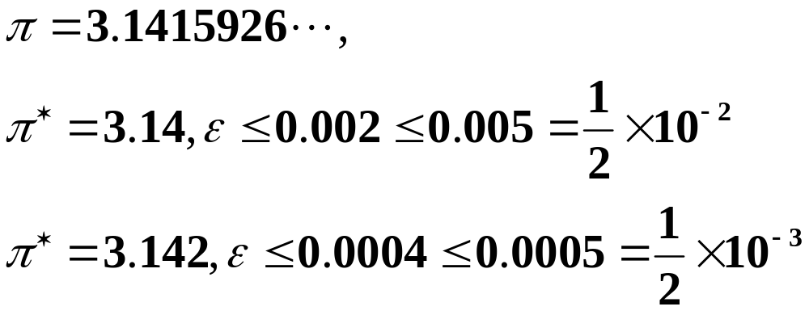
1.2.2 绝对误差、相对误差 (2)
...
结论：凡是由准确值经过四舍五入而得到的近似值，其绝对误差限等于该近似值末位的半个单位。

Slide 18


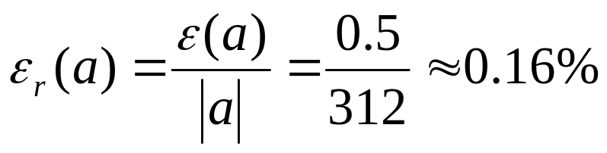
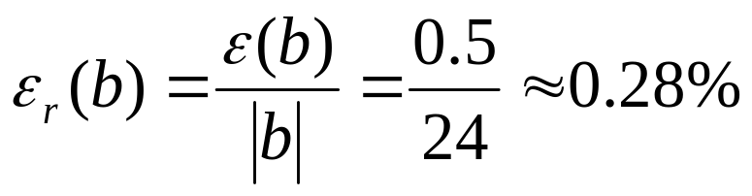

1.2.2 绝对误差、相对误差 (5)
例1-1：用最小刻度为毫米的卡尺测量直杆甲和直杆乙，分别读出长度a=312mm和b=24mm，问：
各是多少？两直杆实际长度x和y在什么范围内？
解：

Slide 19


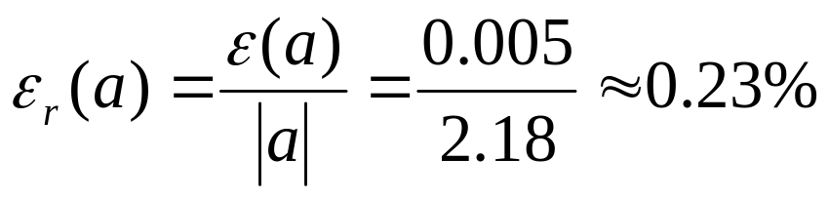
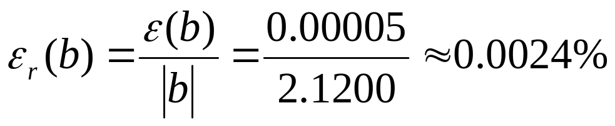
1.2.2 绝对误差、相对误差 (6)
例1-2：设a=-2.18和b=2.1200是分别由准确值x和y经过四舍五入而得到的近似值，问:
各是多少？
解：

Slide 20
1.2.3 有效数字(1)
有效数字
近似值的一种表示法；
表示近似值的大小；
表示近似值的精度；
有效数字的定义：
设数x*是数x的近似值。如果x* 的绝对误差限是它的第n位的半个单位(四舍五入)，则称x*准确到小数点后第n位,并且从第一位非零数字到该位的所有数字均称为有效数字。

Slide 21
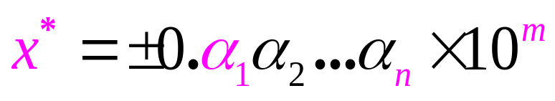
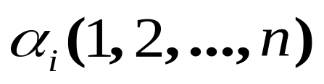
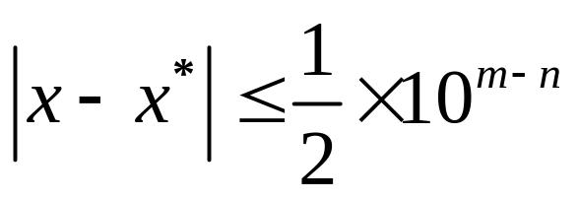
1.2.3 有效数字(2)
非零小数总可以写成如下形式：
其中:
(1)m是整数，
(2)α₁≠0,
(3)
(4)
是0到9之间的整数；
则称近似值x*有n位有效数字。

Slide 22
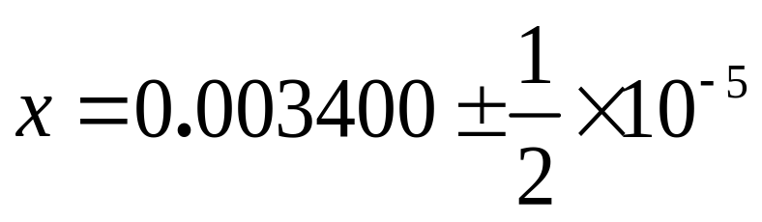
1.2.3 有效数字(3)
例如：
表示：近似值0.003400准确到小数点后第5位，有3位有效数字。
n个有效数字
x*=× … ××…×
误差不超过该位数的半个单位
最左边不为零的数

Slide 23
1.2.3 有效数字(4)
结论
例子：2.140012
近似值1：2.14；
近似值2：2.1400
两种近似值各有几位有效数字，那种更精确？
同一准确值的不同近似值，有效数字越多，它的绝对误差和相对误差都越小。
3
5
由准确值经过四舍五入的得到近似值，从它的末位数字到第一位非零数字都是有效数字。
注意：数字末尾的0不可随意省去！

Slide 24
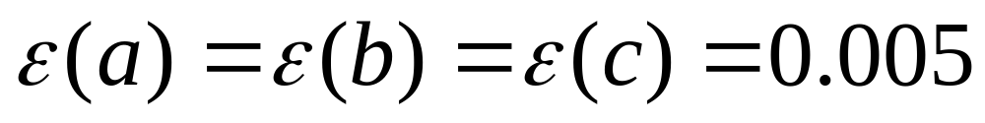
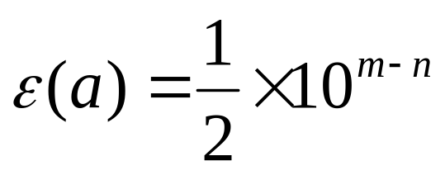
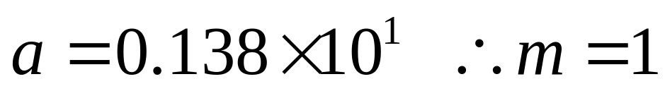
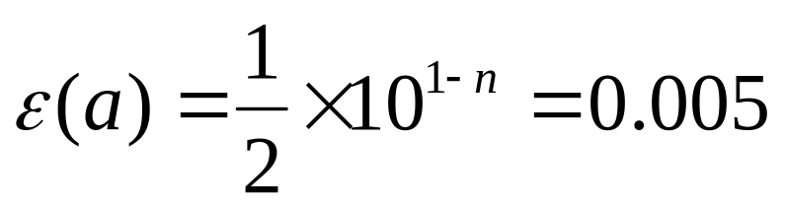
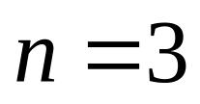
1.2.3 有效数字(5)
例1-3：下列近似值的绝对误差限都是0.005,a=1.38,b=-0.0312,c=0.86 × 10⁻⁴
问：各个近似值有几个有效数字？
解：
答案a:1,3,8(n=3)
答案b:3(n=1)
答案c:没有有效数字（n=-2）

Slide 25
1.2.3 有效数字(6)
例1-3：对准确值x＝3.95进行四舍五入后得x*＝4.0；但是，若将x最后一位5舍掉成为x*＝3.9.它们的误差绝对值都不超过末一位的半个单位，均为：0.05
对有效数字理解的几点说明：
1.近似值的有效数字不一定都是通过四舍五入得到
2.近似值小数点后面的0不能随便增减
3.当绝对误差等于末位的半个单位时，会出现有效数字不唯一的情况

Slide 26
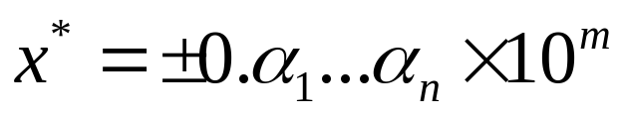
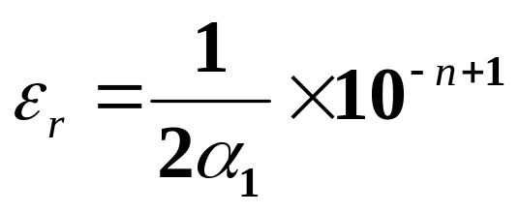
1.2.3 有效数字(7)
➢有效数字与相对误差的关系
☞ 有效数字 ⇒ 相对误差限
已知 有 n 位有效数字,则其相对误差限为：

Slide 27
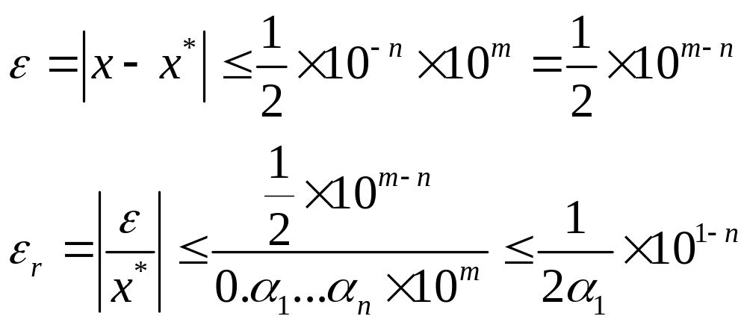
1.2.3 有效数字(8)
证明：

Slide 28
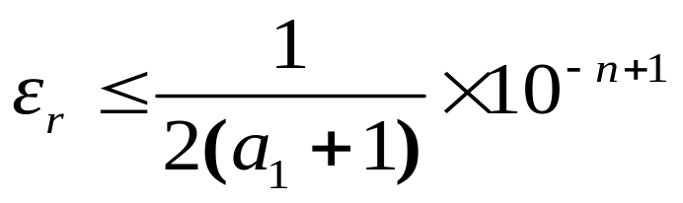
1.2.3 有效数字(8)
➢有效数字与相对误差的关系
☞ 相对误差限 ⇒ 有效数字
如果 x*的相对误差限满足：
则x*至少有 n 位有效数字。

Slide 29
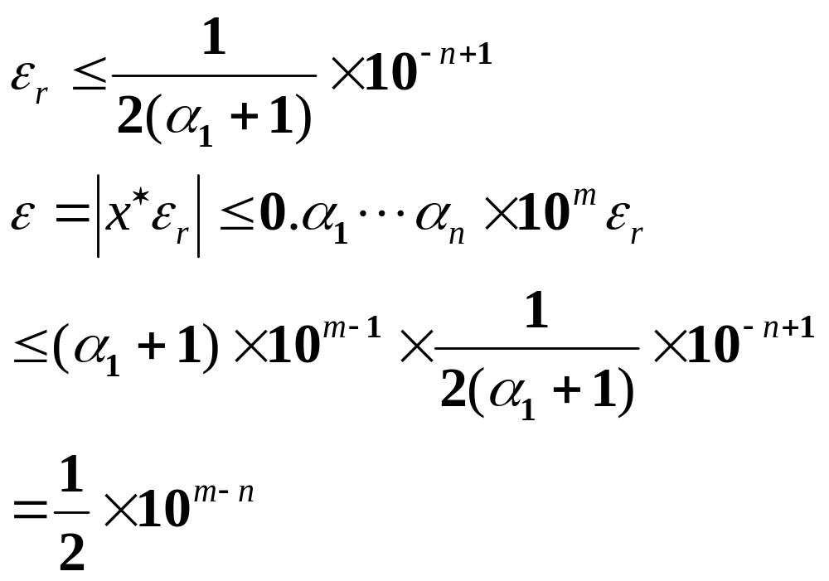
1.2.3 有效数字(8)
证明：
...
可见 x*至少有 n 位有效数字。

Slide 30


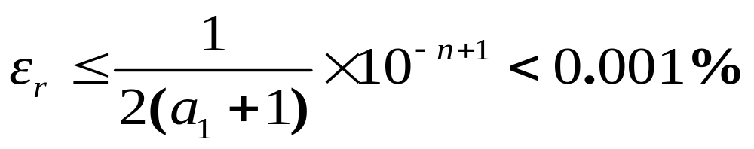
例1-4:为使 的相对误差小于0.001%,至少应取几位有效数字？
解:假设 π* 取到 n 位有效数字,则其相对误差上限为
要保证其相对误差小于0.001%,只要保证其上限满足
已知 a₁ = 3，则从以上不等式可解得 n > 6 − log8，即 n ≥ 6，应取 π* = 3.14159。

Slide 31
§1.3 算术运算中的误差
由微分学：当自变量改变量（误差）很小时，函数的微分作为函数改变量的主要线性部分可以近似函数的改变量，故利用微分运算公式可导出误差运算公式。
假设：
数值计算中求得的解与参量（原始数据）x₁, x₂,...,x_{n} 有关，计为：y=f(x₁, x₂,...,x_{n})
x_{i},y_{i}为准确值, x_{i}*,y_{i}*分别为其近似值;
y*=f(x₁*, x₂*,...,x_{n}*)

Slide 32
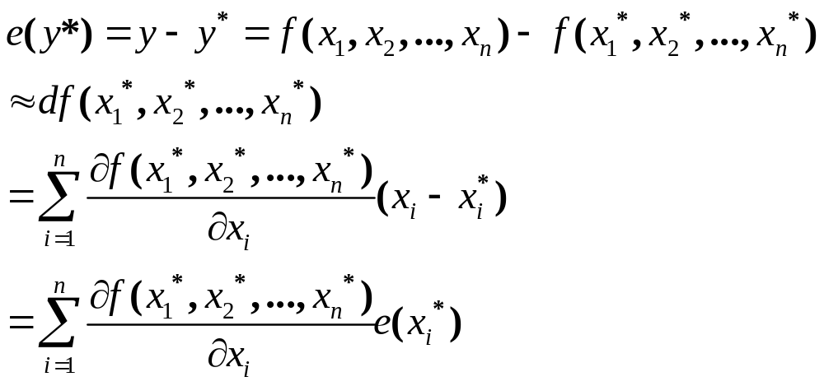
§1.3 算术运算中的误差
绝对误差：

Slide 33
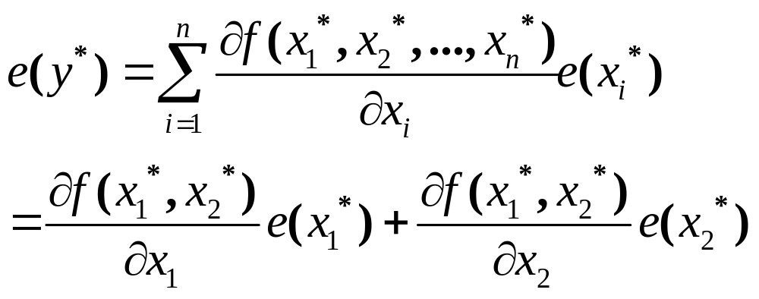
§1.3 算术运算中的误差
二元函数绝对误差：

Slide 34
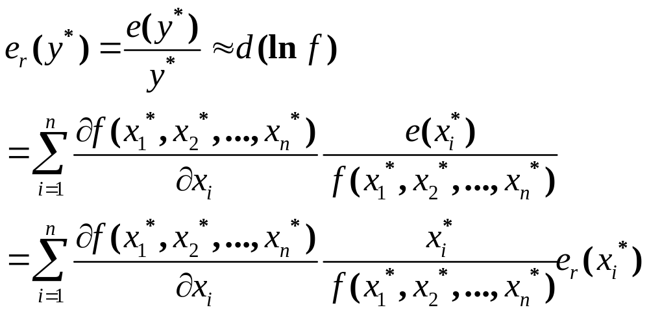
§1.3 算术运算中的误差
相对误差：

Slide 35
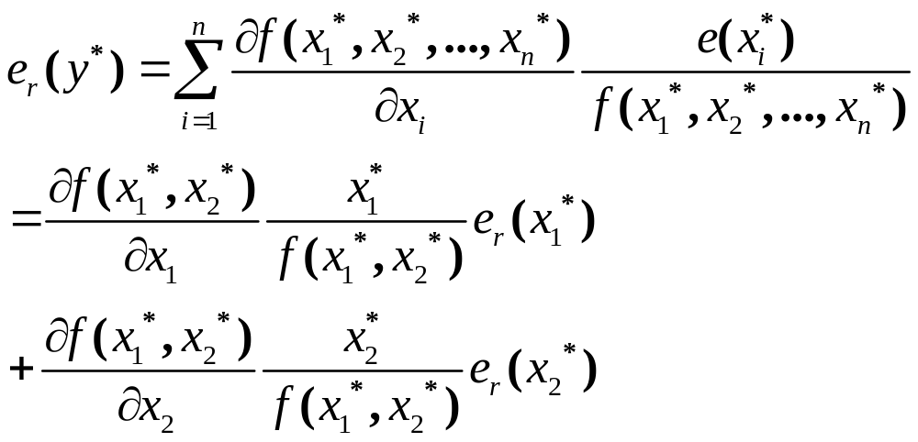
§1.3 算术运算中的误差
二元函数相对误差：

Slide 36
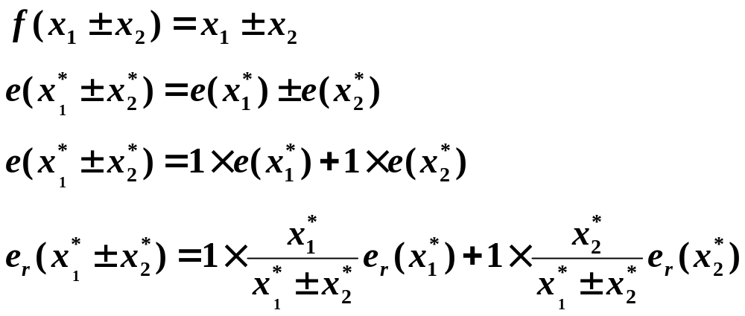
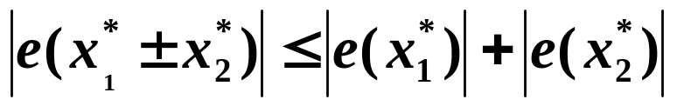
§1.3 算术运算中的误差
和、差、积、商之误差公式：
和差的绝对误差
和差的绝对误差限

Slide 37
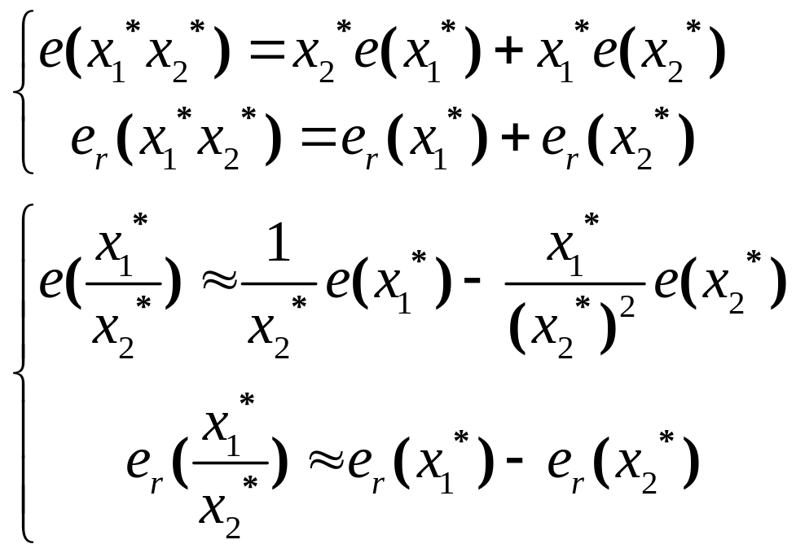
§1.3 算术运算中的误差
和、差、积、商之误差公式：

Slide 38
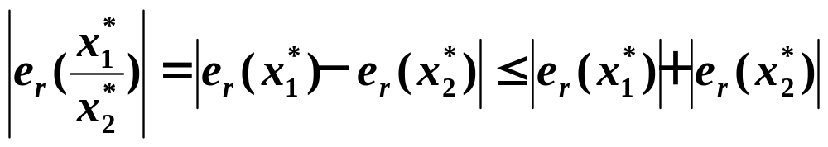

§1.3 算术运算中的误差
积、商之相对误差限公式：
结论:
和、差的（绝对）误差为各项误差之和、差；
和、差的（绝对）误差限为各项误差限之和;
积、商的相对误差为各项相对误差之和、差；
积、商的相对误差限为各项之相对误差限之和;

Slide 39
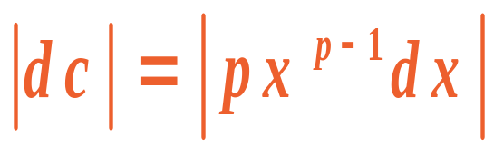
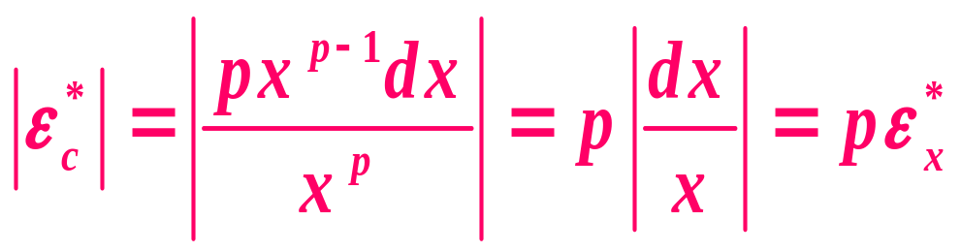
§1.3 算术运算中的误差
4. c=x^{p}(p>1)
则其绝对误差为:
则其相对误差限为:
结论:x的p次幂的相对误差等于x本身的相对误差的p倍.

Slide 40
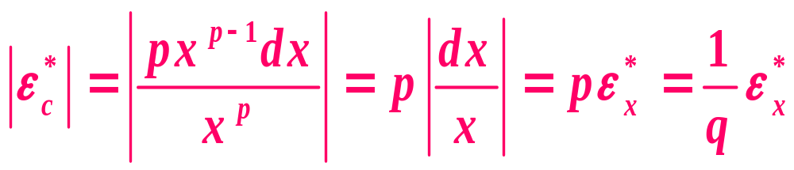
§1.3 算术运算中的误差
5. c=x^{1/q}(1<p=1/q)
则其相对误差限为:
结论:x的q次根的相对误差等于x本身的相对误差的1/q倍.

Slide 41
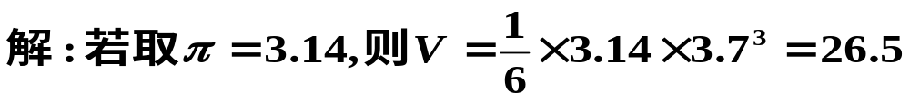
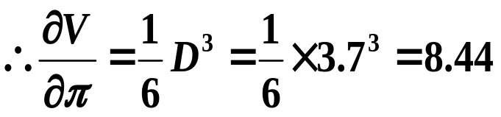
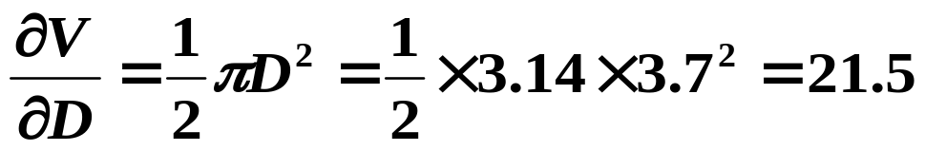
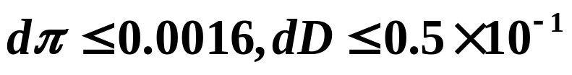


1.3 算术运算中的误差
✓例1.10 已知球体的直径D=3.7cm,按v=πD³/6计算体积，求其绝对误差限与相对误差限.

Slide 42

§1.4 数值计算中应该注意的问题
1. 避免两个相近的数相减
影响：容易造成有效数字的严重丢失。
解决方案：
（1）改变计算公式：更有效
（2）多保留几位有效数字

Slide 43





§1.4 数值计算中应该注意的问题
例如：
结果只有1位有效数字
取8位有效数字：
改变计算公式：
结果有8位有效数字

Slide 44


§1.4 数值计算中应该注意的问题
改变公式的常见情况：
当x接近0时，应作变换：
1-cosx=2sin²(x/2)
(1-cosx)/sinx=sinx/(1+sinx)
当x充分大时，应作变换：

Slide 45

§1.4 数值计算中应该注意的问题
2. 避免大数吃小数
例：用单精度计算x²-(10⁹+1)x+10⁹=0的根。
精确解为:x₁=10 ⁹ ,x₂=1
 算法1：利用求根公式

Slide 46

§1.4 数值计算中应该注意的问题
在计算机内，10⁹存为0.1×10¹⁰，1存为0.1×10¹。做加法时，两加数的指数先向大指数对齐，再将浮点部分相加。即1 的指数部分须变为10¹⁰，则：
1 = 0.0000000001 × 10¹⁰，
取单精度时就成为：
10⁹+1=0.10000000×10¹⁰+0.00000000 ×10¹⁰
=0.10000000 ×10¹⁰

Slide 47

§1.4 数值计算中应该注意的问题
解决方案：改变计算公式

Slide 48



§1.4 数值计算中应该注意的问题
3. 避免除数的绝对值远小于被除数的绝对值
故 时，舍入误差可能会很大。
<<
4. 先化简再计算，减少运算次数，避免误差积累。
5. 选用稳定的算法。
舍入误差对计算结果影响小的算法

Slide 49
§1.4 数值计算中应该注意的问题
例1.14 计算I_{n}=∫₀¹x^{n}e^{x-1}dx,n=0,…,7
解：算法1。
用分部积分法可以推知I_{n}满足以下递推公式 I_{n}=1-nI_{n-1}
取I₀=∫₀¹e^{x-1}dx=e^{x-1}|₀¹ =1-e⁻¹=0.6321
逐次递推得I₁,I₂,…,I₇.
算法2，按照公式I_{n-1}=1-I_{n} /n
取I₇=0.1124，反向计算得I₆,I₅,…,I_{0.}

Slide 50
§1.4 数值计算中应该注意的问题
I_{n}
算法1
算法2
真 值
I₀
I₁
I₂
I₃
I₄
I₅
I₆
I₇
0.6321
0.3608
0.2640
0.2080
0.1680
0.1600
0.0400
0.7200
0.6320
0.3608
0.2643
0.2073
0.1708
0.1455
0.1269
0.1124
0.6321
0.3679
0.2642
0.2073
0.1709
0.1455
0.1268
0.1124

Slide 51
§1.4 数值计算中应该注意的问题
算法1的结果(差)分析:
  从I₁=1-1 × I₀开始分析,I₁的舍入误差是Δ=1! Δ
  I₂=1-2I₁的舍入误差是2Δ=2! Δ
  I₃=1-3I₂的舍入误差是2 × 3Δ=3! Δ
  …
  I₇的舍入误差是7!Δ
算法2的误差
  从I₆=(1-I₇)/7开始,I₆的舍入误差是 Δ /7
  I₅=(1-I₆)/6的舍入误差是Δ/(6 × 7)
  …

Slide 52
§1.4 数值计算中应该注意的问题
  I₀的舍入误差是 Δ /7!,I₀=0.6320,真值为0.6321,这个结果很好
舍入误差对计算结果影响小（舍入误差不增长）的算法具有数值稳定性，否则称为不稳定的算法.

Slide 53
上节课重点
1.1 数值分析
概念：将求解“数值问题”的“计算机上可执行”的系列计算公式称为数值计算方法．
1.2 误差
误差的来源
概念：绝对误差，相对误差，绝对误差限，相对误差限以及他们之间的相互关系

Slide 54
上节课重点
1.3 有效数字
概念
有效数字和相对误差的关系=>有效数字和绝对误差的关系
n个有效数字
x*=× … ××…×
误差不超过该位数的半个单位
最左边不为零的数

Slide 55

上节课重点
1.4 算术运算中的误差
多元函数〉〉二元函数〉〉加减乘除
结论:
和、差的绝对误差限为各变量误差之和;
积、商的相对误差限为各变量之相对误差之和;

Slide 56
上节课重点
1.5 数值计算中应该注意的问题
避免两个相近的数相减
避免大数吃小数
避免分母为0
先化简再计算
选择稳定的数值方法

Slide 57
1.5 误差分配原则和处理方法
1.误差配置原理
计算模型的近似解相对于参数模型精确解的总误差=截断误差+舍入误差,即ε=R+∈
(1) R<∈,即舍入误差大于截断误差时,总误差的主部取决于舍入误差的主部;取较多位字长部分的计算工作量可提高计算精度;
(2) R>∈,即舍入误差小于截断误差时,总误差的主部取决于截断误差的主部;此时过多位字长部分的计算工作量无意义;
R,∈最为合理的分配原则是:R=∈
(3) R≈∈,此时,不会出现过多位字长和过多项部分计算量上的浪费现象;

Slide 58


1.5 误差分配原则和处理方法
2.按R=∈配置的有关处理方法
(1) 给定运算误差∈,确定参与运算的数值的字长
数值公式:
u=f(x₁,x₂,…,x_{n})
舍入误差:
Δ_{i=} Δ
已知|du|=∈,可解得
  按照Δ的大小就可以确定出参与运算的数值的字长

Slide 59

1.5 误差分配原则和处理方法
例1-15:求长方形面积S=ab,其中a≈5m, b≈200m,要求计算S的运算误差ΔS<=1,试确定两直角边的允许误差(二者的误差相同).
解: 因ds=adb+bda,令da=db= Δ,解得:
可见边长a,b的字长应取至小数后2位.

Slide 60
1.5 误差分配原则和处理方法
(2) 近似式的项数已定而字长待定
  由于项数已知,可估算余式R_{n}的大小
  令舍入误差Є = R_{n} ,在计算公式和Є已定情况下,按照(1)可确定数值字长
(3) 总误差ε给定,要求确定项数和数值字长.
  应取Є = R_{n} = ε/2 ，按照R_{n}的大小，确定项数，在计算公式和Є已定情况下，按照(1)可确定数值字长

Slide 61



  解：取R_{n} =ε/2=0.0005, Є =ε/2 =0.0005
  设计算公式为
y=1/x⁵
1
0
1
2
3

Slide 62
1.5 误差分配原则和处理方法
令R_{n} ≤1/4n⁴≤0.0005
则n应满足 n≥(500)^{1/4≈4.7}
取n=5,设计算每项数值的舍入误差为Δ
由于S₁=1,则有4Δ≤Є=0.0005
Δ≤0.000125,取Δ=0.00005=0.5*10⁻⁴
用四位小数计算得:
S₅=1+0.0313+0.0041+0.0010+0.0003=1.0367
按Є= 0.5*10⁻³，将S₅舍入为1.037

Slide 63
1.5 误差分配原则和处理方法
(4) 数值字长已定，待定近似式项数
初步选定一个项数，根据所定的项数和数值的舍入误差估计出Є值、R值，如果它们的值比较接近则选定的项数即为所求；否则另选项数，重复上述过程，直到选出符合要求的项数为止。

Slide 64


1.5 误差分配原则和处理方法
例1.17 对于0≤x≤1,计算e^{x} 的台劳展开式的部分和
...
近似e^{x} ,若在计算机中,x的计算公式及以上公式中各项结果均截取至小数后5位,试确定上式中应取几项为好?
解：根据台劳公式的展开式的截断误差公式:

Slide 65
1.5 误差分配原则和处理方法
初取n=3,则有R₃(x)<3/4!=0.125
Є₃=3×(0.5 × 10⁻⁵)=0.000015
因为R₃(x)>Є₃,再取n=6,有
R₆(x)<3/7!=0.00059，
Є₆=6 × (0.5 × 10⁻⁵)=0.00003
因为R₆(x)>Є₆,增大至n=7,有
R₇(x)<3/8!=0.000074，
Є₇=7 ×(0.5 × 10⁻⁵)=0.000035
这时R₇(x) ≈Є₇，所以应取8项进行计算为宜。

